Slide 1


UNIVERSIDAD AUTÓNOMA DEL ESTADO DE MÉXICO
FACULTAD DE INGENIERÍA
Uso de SCOR como modelo de referencia en las operaciones en la Cadena de Suministro
Unidad de Aprendizaje
Administración de la Cadena de suministro
Clave: MSU101
MAESTRÍA: MAESTRÍA EN INGENIERÍA DE LA CADENA DE SUMINISTRO
ORGANISMO EN QUE SE IMPARTE: FACULTAD DE INGENIERÍA
TIPO DE MATERIAL: SÓLO VISIÓN PROYECTABLE
FECHA DE ELABORACIÓN: 2018-B
ELABORADO POR: DR. JAVIER GARCÍA GUTIÉRREZ

Slide 2
JUSTIFICACIÓN
El presente material se elaboró con la intención de apoyar al docente al impartir el tema de «Uso de SCOR como modelo de referencia en las operaciones en la Cadena de Suministro» durante el desarrollo de la Unidad de Aprendizaje Administración de la Cadena de Suministro y así cumplir con una de las competencias genéricas de la misma.
El material visual permite a los estudiantes facilitar el aprendizaje de esta herramienta de gestión en la Cadena de Suministro,, y de este modo, aprovechar de mejor forma el tiempo dentro del salón de clases.
PRESENTACIÓN
En las nuevas economías, la internacionalización, y los tratados han hecho que las empresas necesitan ir mas allá de lo convencional, realizando operaciones de intercambio de información, recursos a clientes y proveedores de una manera mas ordenada, e integrada todo esto mediante un enfoque que beneficie conjuntamente a todos los actores de la Cadena de Suministro.

Slide 3
PROPÓSITO GENERAL DE LA UNIDAD DE APRENDIZAJE
Precisar desde la perspectiva analítica y práctica la visión estratégica de la Cadena de Suministro, haciendo énfasis en un enfoque unificado de las funciones logísticas clave como planeación, abastecimiento, control de inventarios, tecnologías de la información, planeación de la distribución y logística inversa.
COMPETENCIAS GENÉRICAS DE LA UNIDAD DE APRENDIZAJE
Al concluir el curso, el alumno podrá:
Conocer la estrategia de operaciones en la Cadena de Suministro y el mercado global.
Conocer los procesos de abastecimiento en la Cadena de Suministro.
Conocer los procesos al interior de almacenes y cómo se llevan a cabo los controles de inventarios.
Conocer cómo se modela la planeación de la distribución.
Conocer cómo se realizan los procesos de Logística Inversa.

Slide 4
BIBLIOGRAFÍA BÁSICA
Ballou, R.H. (2003). Business Logistic Management, 5a Ed., Prentice-Hall.
Bowersox, D.J.; Closs, D.J.; Cooper, M.B. (2012). Supply Chain Logistics Management, 4a Ed., McGraw-Hill.
Chopra, S.; Meindl, P. (2012). Supply Chain Management, 5a Ed., Prentice Hall.
Coyle, J.J.; Novak, R.A.; Gibson, B.; Bardi, E.J. (2010). Transportation: A Supply Chain Perspective, 7a Ed., Cengage Learning.
Garcia-Diaz, A.; Smith, J.M. (2007). Facilities Planning and Design, Prentice Hall.
Simchi-Levi, D., Chen, X., Bramel, J., (2014). The Logic of Logistics: Theory, Algorithms and Applications for Logistics Management, 3a Ed., Springer.
Simchi-Levi, D.; Kaminsky P.; Simchi-Levi E. (2009). Designing and Managing the Supply Chain: Concepts, Strategies and Case Studies, 3 a Ed., McGraw-Hill.
Tompkins, J.A.; White, J.A.; Bozer, Y.A.; Tanchoco, J.M.A. (2010). Facilities Planning, 4a Ed., Wiley.

Slide 5
RESUMEN
El modelo SCOR, del acrónimo por sus siglas en inglés de Supply Chain Operations Reference model, es una herramienta que permite gestionar eficientemente las operaciones dentro de la Cadena de Suministro, a través de la comparativa con procesos estandarizados, y mediante la cual las empresas buscan optimizar las relaciones entre entidades dentro de una red empresarial de suministro.
INTRODUCCIÓN
En las nuevas economías, la internacionalización, y los tratados han hecho que las empresas necesitan ir mas allá de lo convencional, realizando operaciones de intercambio de información, recursos a clientes y proveedores de una manera mas ordenada, e integrada todo esto mediante un enfoque que beneficie conjuntamente a todos los actores de la Cadena de Suministro.

Slide 6
Administración de la Cadena
de Suministro
Tema:
Uso de SCOR como modelo de referencia en las operaciones en la Cadena de Suministro
(Instructor)

Slide 7
CONTENIDO
Qué es el modelo SCOR
Estructura del modelo SCOR
Sección 1. Desempeño de la Cadena de Suministro
Sección 2. Procesos en el modelo SCOR
Sección 3. Prácticas en el modelo SCOR
Sección 4. Personal en el modelo SCOR
Sección 5. SCOR Verde
Ejemplo del uso de SCOR

Slide 8

¿QUE ES SCOR?
SCOR es un acrónimo del Modelo de Referencia de Operaciones de la Cadena de Suministro, que se desarrolló por APICS* para ayudar a las empresas a comprender, estructurar y evaluar el desempeño de las Cadenas de Suministro.
El modelo describe las actividades comerciales asociadas con la satisfacción de la demanda de un cliente, que incluyen planificar, generar, entregar y devolver.
Incluye el análisis del estado actual de los procesos y objetivos de una empresa, la cuantificación del desempeño operativo y la comparación del desempeño de la empresa con los datos de referencia.
Incluye el desarrollo de un conjunto de métricas e información de mejores prácticas que las empresas pueden usar para evaluar el desempeño de su Cadena de Suministro.
*www.apics.org
ADMINISTRACIÓN DE LA CADENA DE SUMINISTRO
FACULTAD DE INGENIERÍA

Slide 9
Combinación de cuatro técnicas en un enfoque integrado
Mejora de procesos de negocio
Desarrollo de benchmarking
Análisis de mejores prácticas
Diseño organizacional
Captura la actividad empresarial "tal como está" y diseña el estado futuro "futuro"
Cuantifica el desempeño relativo de Cadenas de Suministro similares y establecer objetivos internos
Identifica prácticas y soluciones de software que resultan en un desempeño significativamente mejor
Evalúa las habilidades y las necesidades de desempeño y alinear las necesidades de personal y personal con los objetivos internos
Marco de referencia de proceso
Proceso
Desarrollo (métricas)
Prácticas
Personas (habilidades)
ADMINISTRACIÓN DE LA CADENA DE SUMINISTRO
FACULTAD DE INGENIERÍA

Slide 10
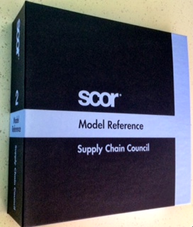

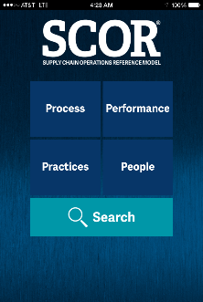
REFERENCIAS PRINCIPALES DEL MODELO SCOR
SCOR Model Reference
Dos volúmenes que contienen el marco de referencia SCOR. Editado por el Supply Chain Council.
SCOR Quick Reference Guide
Resumen de los procesos SCOR, métricas y prácticas.
APICS SCOR app
Aplicación para dispositivos móviles disponibles en iTunes, App Stores y Android Store.
ADMINISTRACIÓN DE LA CADENA DE SUMINISTRO
FACULTAD DE INGENIERÍA

Slide 11
VENTAJAS DE UTILIZAR EL ENFOQUE SCOR
El modelo SCOR es aplicable a toda la Cadena de Suministro
Orienta las mejoras de la Cadena de Suministro en torno a un conjunto estandarizado de métricas de desempeño, procesos, prácticas y habilidades
Permite el benchmarking del desempeño de la Cadena de Suministro
Centra los esfuerzos de mejora de la Cadena de Suministro en la creación de valor para los clientes
Aplica métricas detalladas para la medición del desempeño de la Cadena de Suministro
Proporciona alineación entre métricas y actividades de forma transversal en la organización
Establece un repositorio común de términos y herramientas del desempeño de la Cadena de Suministro
ADMINISTRACIÓN DE LA CADENA DE SUMINISTRO
FACULTAD DE INGENIERÍA

Slide 12
CONTENIDO
Qué es el modelo SCOR
Estructura del modelo SCOR
Sección 1. Desempeño de la Cadena de Suministro
Sección 2. Procesos en el modelo SCOR
Sección 3. Prácticas en el modelo SCOR
Sección 4. Personal en el modelo SCOR
Sección 5. SCOR Verde
Ejemplo del uso de SCOR

Slide 13
ESTRUCTURA DEL MODELO DE REFERENCIA SCOR
El modelo SCOR cuenta con cinco secciones principales:
Desempeño
Métricas estándar para describir el desempeño del proceso y definir objetivos estratégicos
Procesos
Descripciones estándar de procesos de gestión y relaciones de procesos
Prácticas
Prácticas de gestión que producen un desempeño del proceso significativamente mejor
Personal
Definiciones estándar para las habilidades requeridas para realizar procesos de Cadena de Suministro
SCOR Verde
Definiciones estándar para modelos comerciales sostenibles y contabilidad ambiental
ADMINISTRACIÓN DE LA CADENA DE SUMINISTRO
FACULTAD DE INGENIERÍA

Slide 14
CODIFICACIÓN DEL MODELO SCOR
Cada sección de fuentes de SCOR tiene su propia nomenclatura de codificación.
El desempeño y los procesos de SCOR obedecen a una jerarquía de actividades de SCOR.
Las prácticas de SCOR están determinadas por tres prácticas separadas: emergente, mejor y estándar. Cada práctica contiene un conjunto de actividades de práctica relevantes.
El personal en el modelo SCOR está determinado por una lista de habilidades y actividades de procesamiento de un solo nivel.
SCOR Verde está determinado por una lista de habilidades y actividades de procesamiento de un solo nivel.
La mayoría de las actividades de SCOR están cruzadas en las cuatro secciones de recursos de SCOR.
ADMINISTRACIÓN DE LA CADENA DE SUMINISTRO
FACULTAD DE INGENIERÍA

Slide 15
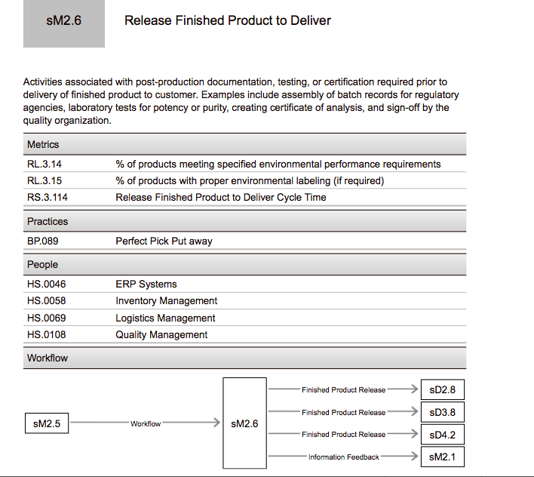
TABLAS SCOR
ID
nombre
definición
métricas
prácticas
habilidades
salidas
entradas
ADMINISTRACIÓN DE LA CADENA DE SUMINISTRO
FACULTAD DE INGENIERÍA

Slide 16
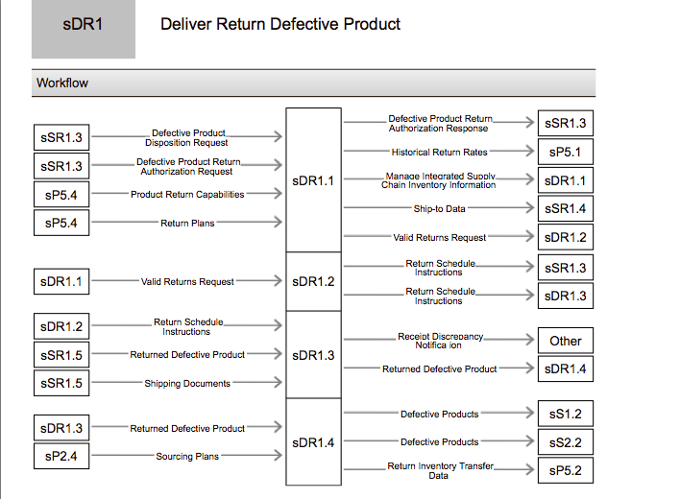
TABLAS SCOR
procesos ID
Los gráficos de SCOR se deben considerar como configuraciones de proceso.
Las diferentes Cadenas de Suministro y prácticas pueden requerir diferentes secuencias y/o flujo de trabajo.
los pasos del proceso
entradas
salidas
ADMINISTRACIÓN DE LA CADENA DE SUMINISTRO
FACULTAD DE INGENIERÍA

Slide 17
CONTENIDO
Qué es el modelo SCOR
Estructura del modelo SCOR
Sección 1. Desempeño de la Cadena de Suministro
Sección 2. Procesos en el modelo SCOR
Sección 3. Prácticas en el modelo SCOR
Sección 4. Personal en el modelo SCOR
Sección 5. SCOR Verde
Ejemplo del uso de SCOR

Slide 18
SECCIÓN 1. DETERMINACIÓN DEL DESEMPEÑO
La sección 1 del modelo SCOR Desempeño, le ayuda a las empresas a:
Traducir la estrategia comercial a la estrategia de la Cadena de Suministro: ¿Qué tan cerca está la estrategia de la Cadena de Suministro con los objetivos del plan de negocios?
Medir el desempeño de la Cadena de Suministro: ¿Cómo estamos? ¿Cómo estamos?
Comprender el desempeño relativo en comparación con la competencia: ¿cómo nos va en comparación con nuestra estrategia de Cadena de Suministro?
Identificar y monitorear los procesos que muy probablemente causan las brechas de desempeño: ¿Qué objetivos de mejora deberíamos perseguir?
ADMINISTRACIÓN DE LA CADENA DE SUMINISTRO
FACULTAD DE INGENIERÍA

Slide 19
DESEMPEÑO. DEFINICIONES
Atributo de desempeño. Es una característica utilizada para describir una estrategia. Los atributos de desempeño sirven como clasificación para métricas y formulan dirección estratégica.
Indicador de desempeño clave (KPI). Es una medida para medir el desempeño general o el estado de las cosas. Las métricas de nivel 1 de SCOR se consideran KPI.
Métrica. Es un estándar para la medición.
Medición. Es una observación que reduce la cantidad de incertidumbre sobre el valor de una métrica cuantificada.
ADMINISTRACIÓN DE LA CADENA DE SUMINISTRO
FACULTAD DE INGENIERÍA

Slide 20
ATRIBUTOS DE DESEMPEÑO SCOR
 | Atributo | Estrategia
Cliente | Confiabilidad (RL) | Consistentemente recibiendo las órdenes correctas, el producto cumple con los requisitos de calidad
 | Responsabilidad (RS) | La velocidad constante de proporcionar productos / servicios a los clientes
 | Agilidad (AG) | La capacidad de responder a los cambios en el mercado (influencias externas)
Interno | Costo (CO) | El costo asociado con la administración y operación de la Cadena de Suministro
 | Activo (AM) | La efectividad en la gestión de los activos de la Cadena de Suministro en apoyo del cumplimiento
ADMINISTRACIÓN DE LA CADENA DE SUMINISTRO
FACULTAD DE INGENIERÍA

Slide 21
CONTENIDO
Qué es el modelo SCOR
Estructura del modelo SCOR
Sección 1. Desempeño de la Cadena de Suministro
Sección 2. Procesos en el modelo SCOR
Sección 3. Prácticas en el modelo SCOR
Sección 4. Personal en el modelo SCOR
Sección 5. SCOR Verde
Ejemplo del uso de SCOR

Slide 22
SECCIÓN 2. PROCESOS SCOR
Plan
Origen
Fabricar
Entregar
Procesos del proveedor
Procesos del cliente
Retorno
Habilitar
Proceso, la flecha indica la dirección del flujo de material
Proceso, sin flujo de material
Información, bienes, flujo financiero
ADMINISTRACIÓN DE LA CADENA DE SUMINISTRO
FACULTAD DE INGENIERÍA

Slide 23
OBJETIVOS DE LOS PROCESOS DEL MODELO SCOR
Los procesos de SCOR ayudan a las empresas a:
Documentar la opinión consensuada de cómo se organiza la Cadena de Suministro comercial y empresarial: ¿qué hacemos y dónde? (cómo es)
Documentar la visión de consenso de las capacidades del negocio y la Cadena de Suministro de la empresa: ¿cómo lo hacemos? (cómo es)
Documentar y probar formas alternativas de organizar el negocio y la Cadena de Suministro de la empresa. Probar diferentes escenarios (qué pasaría si)
Documentar la forma deseada de organizar el negocio y la Cadena de Suministro de la empresa: ¿qué haremos y dónde? (ser)
Documentar futuros procesos: ¿cómo haremos esto en el futuro? (ser)
ADMINISTRACIÓN DE LA CADENA DE SUMINISTRO
FACULTAD DE INGENIERÍA

Slide 24
PROCESOS DEL MODELO SCOR EN LA CADENA DE SUMINISTRO
Plan
Plan
Plan
Entregar
Fuente
Entregar
Fuente
Entregar
Fuente
Entregar
Entregar
Hacer
Hacer
Hacer
Retornar
Retornar
Retornar
Retornar
Retornar
Retornar
Retornar
Retornar
Habilitar
Habilitar
Habilitar
De proveedores
De clientes
Proveedores
Proveedor
Interno o externo
Organización
Proveedor
Interno o externo
Clientes
El proceso integrado de planificación, fuente, fabricación, entrega, devolución y habilitación abarca desde el proveedor del proveedor hasta el cliente del cliente
ADMINISTRACIÓN DE LA CADENA DE SUMINISTRO
FACULTAD DE INGENIERÍA

Slide 25
CONTENIDO
Qué es el modelo SCOR
Estructura del modelo SCOR
Sección 1. Desempeño de la Cadena de Suministro
Sección 2. Procesos en el modelo SCOR
Sección 3. Prácticas en el modelo SCOR
Sección 4. Personal en el modelo SCOR
Sección 5. SCOR Verde
Ejemplo del uso de SCOR

Slide 26
SECCIÓN 3. PRÁCTICAS EN EL MODELO SCOR
La sección Prácticas del modelo SCOR proporciona una colección de prácticas industriales que las empresas han reconocido por su valor. Una práctica es una forma única de configurar un proceso o conjunto de procesos.
Existen los siguientes tipos de prácticas.
Práctica emergente. Introduce nueva tecnología, conocimiento o formas radicalmente diferentes de organizar procesos.
Mejores prácticas. Son prácticas actuales, estructuradas y repetibles y que tienen un impacto probado y positivo en el desempeño de la Cadena de Suministro.
Estándar. Son aquellas que han sido utilizadas por una amplio rango de empresas durante un largo período de tiempo y que producen resultados aceptables y positivos.
ADMINISTRACIÓN DE LA CADENA DE SUMINISTRO
FACULTAD DE INGENIERÍA

Slide 27
PRÁCTICAS EN EL MODELO SCOR (CONT.)
Declinante. Son prácticas que se han utilizado durante largos períodos de tiempo, pero que se han vuelto obsoletas e incluso perjudiciales para el negocio y el desempeño de la Cadena de Suministro, pero igual, resulta de mucho interés conocerlas por la visión evolutiva que muestran.
ADMINISTRACIÓN DE LA CADENA DE SUMINISTRO
FACULTAD DE INGENIERÍA

Slide 28
CLASIFICACIÓN DE LAS PRÁCTICAS
Análisis / mejora de procesos comerciales
Atención al cliente
Gestión de distribución
Gestión de la información
Gestión de inventario
Producción/manufacturera
Manejo de materiales
Introducción del nuevo producto
Ingeniería de pedidos (ETO)
Gestión de pedidos
Gestión de personas (formación)
Planificación y previsión
Gestión del ciclo de vida del producto
Adquisitivo
Logística inversa
Gestión de riesgo / seguridad
Gestión sostenible de la Cadena de Suministro
Gestión del transporte
Almacenaje
ADMINISTRACIÓN DE LA CADENA DE SUMINISTRO
FACULTAD DE INGENIERÍA

Slide 29
DISTINTOS NIVELES DE PRÁCTICAS
Prácticas emergentes
Mejores prácticas
Prácticas estándar
Repositorio de prácticas de SCOR
Procesos SCOR
Prácticas SCOR
Procesos de nivel 2
Procesos de nivel 3
Aplicación
ADMINISTRACIÓN DE LA CADENA DE SUMINISTRO
FACULTAD DE INGENIERÍA

Slide 30

SELECCIÓN DE MEJORES PRÁCTICAS
¿Son todas las mejores prácticas igualmente importantes para la empresa?
SCOR contiene más de 170 prácticas hoy: ¿lo necesita todo?
Implemente una mejor práctica si tiene sentido para sus procesos, negocios o industria específicos.
 | Bajo esfuerzo / riesgo | Alto esfuerzo / riesgo
 | Ganancias Rápidas | Problema con patrocinador
 | Deseable tener | Considerar cuidadosamente
Alto desempeño
Bajo desempeño
ADMINISTRACIÓN DE LA CADENA DE SUMINISTRO
FACULTAD DE INGENIERÍA

Slide 31
BENCHMARKING DE PRÁCTICAS
Resultados de evaluación comparativa para un punto de referencia de 5 Cadenas de Suministro
ADMINISTRACIÓN DE LA CADENA DE SUMINISTRO
FACULTAD DE INGENIERÍA

Slide 32
CONTENIDO
Qué es el modelo SCOR
Estructura del modelo SCOR
Sección 1. Desempeño de la Cadena de Suministro
Sección 2. Procesos en el modelo SCOR
Sección 3. Prácticas en el modelo SCOR
Sección 4. Personal en el modelo SCOR
Sección 5. SCOR Verde
Ejemplo del uso de SCOR

Slide 33
SECCIÓN 4. PERSONAL
La sección Personal del modelo SCOR introduce estándares para la gestión del talento en la Cadena de Suministro.
Este marco de gestión de habilidades dentro de SCOR complementa la referencia de procesos, la referencia de métricas y los componentes de referencia práctica con una visión integrada de las habilidades de la Cadena de Suministro.
ADMINISTRACIÓN DE LA CADENA DE SUMINISTRO
FACULTAD DE INGENIERÍA

Slide 34
ELEMENTOS CLAVE PARA LA SELECCIÓN DE PERSONAL
Habilidad. Es la capacidad para entregar resultados predeterminados con la mínima cantidad de tiempo y energía.
Experiencia. Es el conocimiento o la habilidad adquirida por la observación o la participación activa.
Aptitud. Es la habilidad natural, adquirida, aprendida o desarrollada para realizar cierto tipo de trabajo en un cierto nivel.
Entrenamiento. Es una habilidad particular o tipo de comportamiento aprendido a través de la instrucción durante un período de tiempo.
Nivel de competencia. Es el estado o la calidad de ser calificado, tener la capacidad para desempeñar un rol específico.
ADMINISTRACIÓN DE LA CADENA DE SUMINISTRO
FACULTAD DE INGENIERÍA

Slide 35
NIVELES DE COMPETENCIA
Nivel | Características
Experto | Una comprensión intuitiva de la situación y un acercamiento a los aspectos centrales; los expertos entienden lo que es posible y aplican la experiencia y el conocimiento para dominar nuevas situaciones.
Capaz | Ve la situación como un todo y actúa a partir del conocimiento personal y la convicción; los profesionales pueden priorizar la importancia en función de los aspectos situacionales.
Competente | Orientado a objetivos; posee las habilidades necesarias para realizar las actividades necesarias y puede determinar las prioridades para alcanzar los objetivos
Principiante | No ha dominado completamente las habilidades de trabajo y tiene una "percepción situacional" limitada de las actividades laborales
Novato | Nuevo en el campo o actividad; un novato necesita procedimientos estándar / escritos o instrucciones detalladas paso a paso; no capacidad de hacer juicios basados en situaciones problemáticas
ADMINISTRACIÓN DE LA CADENA DE SUMINISTRO
FACULTAD DE INGENIERÍA

Slide 36
MATRIZ DE COMPETENCIAS DE PERSONAL
 | Novato | Principiante | Competente | Profesional | Experto
Instrucciones | Escrito | Familiar | Familiar | Familiar | Familiar
Orientación | Tarea | Tarea | Meta | Meta | Meta
Toma de decisiones | Analítico | Analítico | Analítico | Intuitivo | Intuitivo
Reconocimiento del problema | Medición | Medición | Medición | Medición | Intuitivo
En términos de SCOR, concéntrese en: | Procesos | Practicas | Métricas | Proyectos | Dominios
ADMINISTRACIÓN DE LA CADENA DE SUMINISTRO
FACULTAD DE INGENIERÍA

Slide 37
DEFINICIÓN DE HABILIDADES
Desempeño
(métrica)
Cada habilidad está definida por su descripción y por asociación a: experiencias, entrenamiento y aptitudes
Las experiencias, el entrenamiento y las aptitudes no están directamente relacionados con ningún otro elemento del marco SCOR.
Aptitudes
Procesos
Experiencia
Prácticas
(mejores practicas)
Personal
(habilidades)
Entrenamiento
ADMINISTRACIÓN DE LA CADENA DE SUMINISTRO
FACULTAD DE INGENIERÍA

Slide 38
CONTENIDO
Qué es el modelo SCOR
Estructura del modelo SCOR
Sección 1. Desempeño de la Cadena de Suministro
Sección 2. Procesos en el modelo SCOR
Sección 3. Prácticas en el modelo SCOR
Sección 4. Personal en el modelo SCOR
Sección 5. SCOR Verde
Ejemplo del uso de SCOR

Slide 39
SECCIÓN 5. SCOR VERDE
La sección Green SCOR del modelo SCOR introduce un conjunto de métricas ambientales estratégicas que permiten de manera efectiva que el Modelo SCOR se utilice como un marco para la sostenibilidad y auditoría ambiental.
ADMINISTRACIÓN DE LA CADENA DE SUMINISTRO
FACULTAD DE INGENIERÍA

Slide 40
LAS CINCO MÉTRICAS DE SCORE VERDE
Métricas | Unidades | Bases
Emisiones de carbono | Toneladas equivalentes de CO₂ | Esta es la unidad de medida que se usa actualmente para las emisiones de gases de efecto invernadero y es una medida del impacto climático del CO₂ y otras emisiones al aire del calentamiento global.
Emisiones de contaminantes atmosféricos | Toneladas o kg | Esto incluye las emisiones de los principales contaminantes: CO_{x}, NO_{x}, SO_{x}, compuestos orgánicos volátiles (VOC) y partículas. Estas son las principales emisiones que rastrea la US EPA.
Residuos líquidos generados | Toneladas o kg | Esto incluye los desechos que se desechan o se liberan en sistemas abiertos de agua o alcantarillado (estas emisiones generalmente se enumeran en los permisos de emisión de agua).
Residuos sólidos generados | Toneladas o kg | El total de desechos sólidos generados por el proceso
Porcentaje de residuos reciclados | Por ciento | El porcentaje de los desechos sólidos que se reciclan
ADMINISTRACIÓN DE LA CADENA DE SUMINISTRO
FACULTAD DE INGENIERÍA

Slide 41
SCOR VERDE NIVELES 1 Y 2
GS.1.001 Huella de carbono de la Cadena de Suministro total
Nivel 1
GS.1.002 Huella ambiental total de la Cadena de Suministro
GS.2.001 Plan de emisiones de carbono
GS.2.002 Emisiones de carbono de la fuente
GS.2.003 Hacer emisiones de carbono
GS.2.004 Entregar emisiones de carbono
GS.2.005 Retorno de emisiones de carbono
GS.1.001
Nivel 2
GS.1.002
GS.2.006 Emisiones al aire de la Cadena de Suministro total
GS.2.007 Emisiones totales de la Cadena de Suministro
GS.2.008 Emisiones totales de la Cadena de Suministro
GS.2.009 Porcentaje de Cadena de Suministro total reciclado
ADMINISTRACIÓN DE LA CADENA DE SUMINISTRO
FACULTAD DE INGENIERÍA

Slide 42
CONTENIDO
Qué es el modelo SCOR
Estructura del modelo SCOR
Sección 1. Desempeño de la Cadena de Suministro
Sección 2. Procesos en el modelo SCOR
Sección 3. Prácticas en el modelo SCOR
Sección 4. Personal en el modelo SCOR
Sección 5. SCOR Verde
Ejemplo del uso de SCOR

Slide 43
APLICACIÓN DEL MARCO SCOR
(S1, D1)
(SR1,DR1,DR3)
Manufactura
Almacenes
(S1, S2, M1, D1)
(SR1,,DR1)
Proveedor Europeo
(S1)
(SR1,SR3)
(S1)
(SR1,SR3)
(D2)
(DR1)
Almacenes
Almacenes
(S1, D1)
(SR1,DR1,DR3)
(S1, D1)
(SR1, DR3)
Proveedores
de Latinoamérica
Otros proveedores
(D1)
(D1)
Almacenes
(S1)
(SR1,SR3)
(S1)
(SR1,SR3)
(S1, D1)
(SR1,DR1,DR3)
ADMINISTRACIÓN DE LA CADENA DE SUMINISTRO
FACULTAD DE INGENIERÍA

Slide 44
MAPEO DE LOS PROCESOS DE EJECUCIÓN
Distribuidores americanos
S1
SR1
Proveedores europeos
S2
M2
D2
SR3
S2
M1
D1
S1
D1
S1
DR1
SR1
DR1
SR1
DR1
SR1
DR3
SR3
DR3
SR3
S1
Otros proveedores
S1
M1
D1
ALPHA Almacenes Regionales
RM Proveedores
ALPHA
Distribuidores
ADMINISTRACIÓN DE LA CADENA DE SUMINISTRO
FACULTAD DE INGENIERÍA

Slide 45
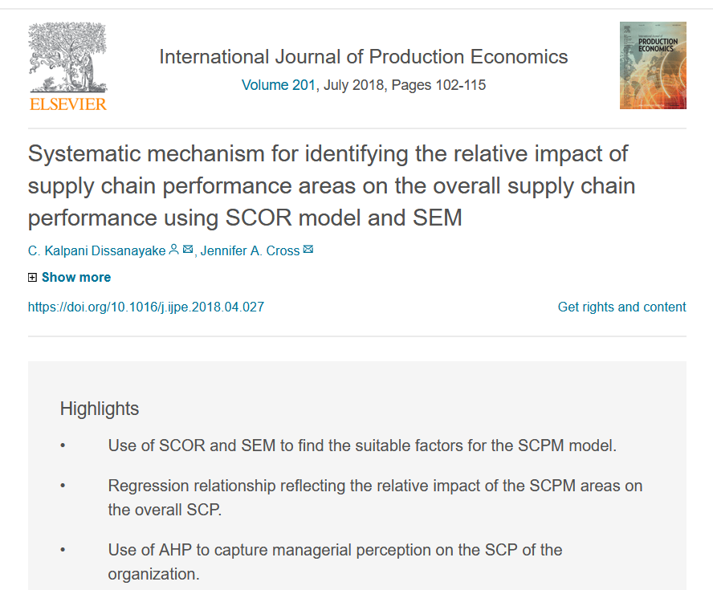
LECTURAS RECOMENDADAS
https://doi.org/10.1016/j.ijpe.2018.04.027

Slide 46
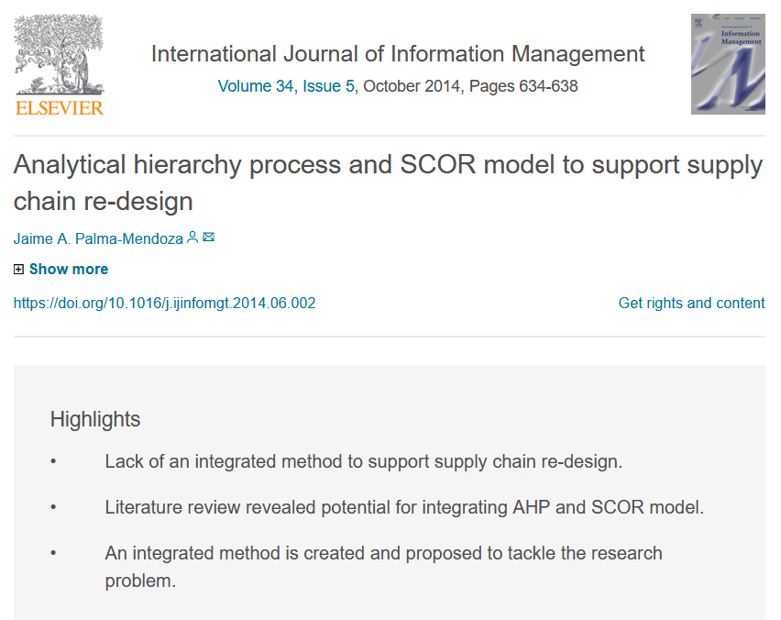
LECTURAS RECOMENDADAS
https://doi.org/10.1016/j.ijinfomgt.2014.06.002

Slide 47
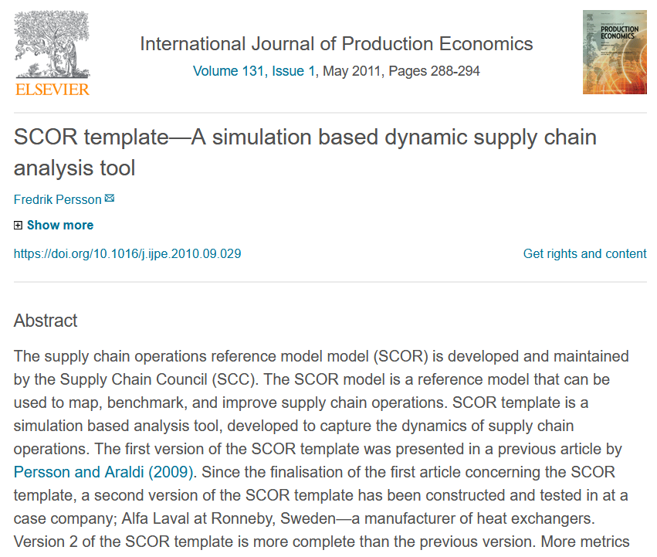
LECTURAS RECOMENDADAS
https://doi.org/10.1016/j.ijpe.2010.09.029

